Slide 1
Болезнь Мондора
Болезнь Мондора
Доктор философских наук по медицине, ассистент
Махир Гумрах оглы Махмудов
АМУ, Кафедра I Хирургических заболеваний

Slide 2
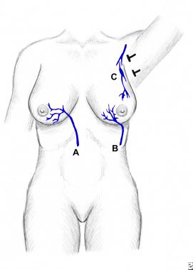
Oпределение
Болезнь Мондора
Тромбофлебит поверхностных вен переднебоковой поверхности грудной стенки и области молочных желез
Эти вены: боковая грудная (C), торакоэпигастральная (B), верхняя эпигастральная (A).
Чаще всего наблюдается у женщин в возрасте от 30 до 60 лет (75%).
У 12% выявляется рак молочной железы

Slide 3
Этиопатогенез
Болезнь Мондора
Этиология неясна
Предрасполагающие факторы: После местной травмы, операции на молочной железе, биопсия молочной железы, рак молочной железы, тугой лимфангит, облучение, мастэктомия.
Болезнь в основном одностороннee и редко встречается у мужчин. Наиболее распространенным венозным тромбофлебитом является торакоэпигастральная вена.
Болезнь не дает таких осложнений как тромбоэмболия.

Slide 4
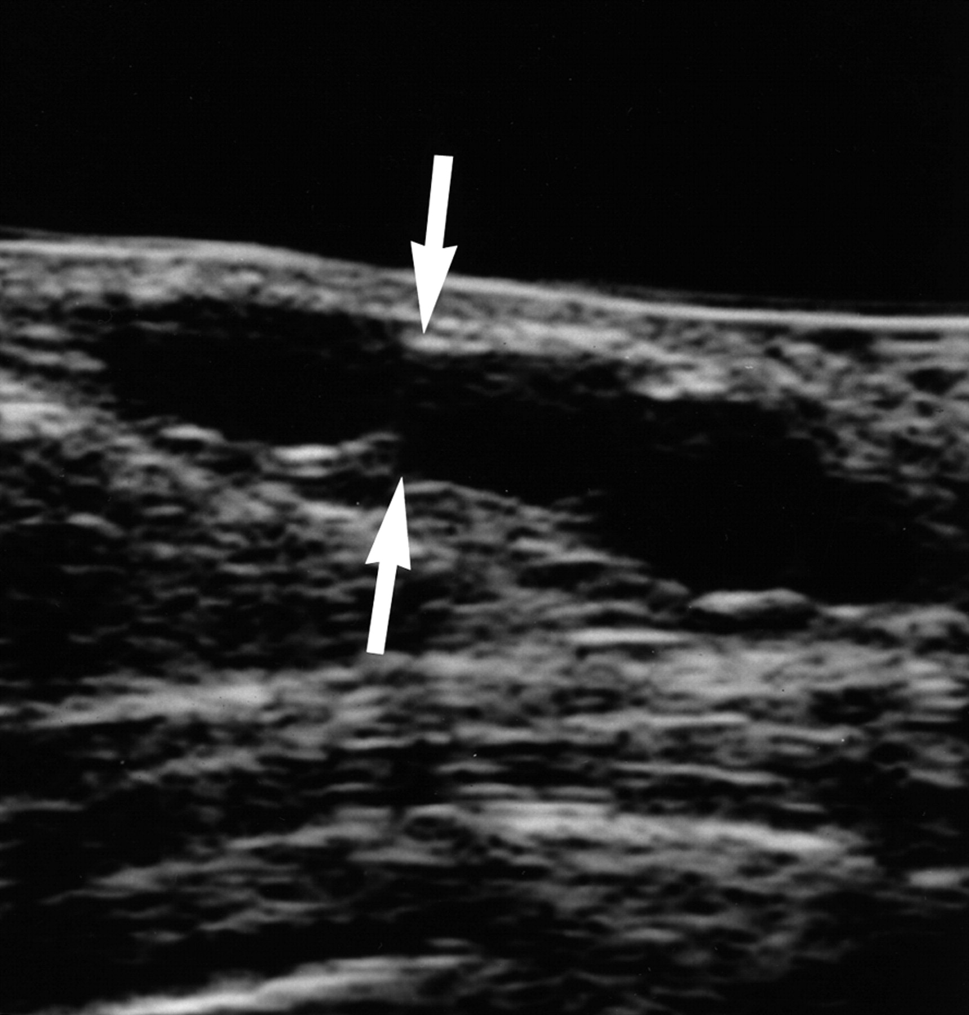
Клиника
Болезнь Мондора
При болезни Мондора у больных по ходу пораженных вен на грудной стенке в области молочной железы возникают болезненные, шнуровидные утолщения, покраснение, местное повышение температуры
Гистологически существует 4 стадии развития:
Образование тромба
Организация тромба
Реканализация тромба
Формирование фиброза

Slide 5
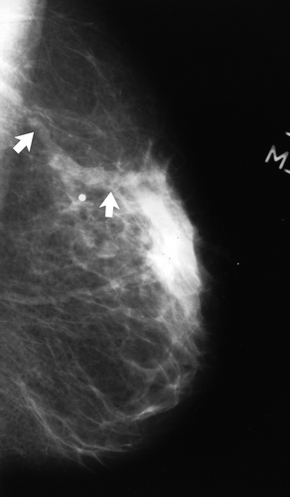
Болезнь Мондора
Диагностика
Анамнез
Местное обследование
УЗИ (допплер)
Маммография
Биопсия
Онкомаркеры
Следует исключать онкопатологию молочной железы

Slide 6
Лечение
Болезнь Мондора
Это консервативно :
-Теплый компресс
-Антибиотики
-Анальгетики
-Теплый компресс
В течение 6 недель процесс прекращается

